Slide 1
Instalacija Aptana studio IDE - vježba

Slide 2
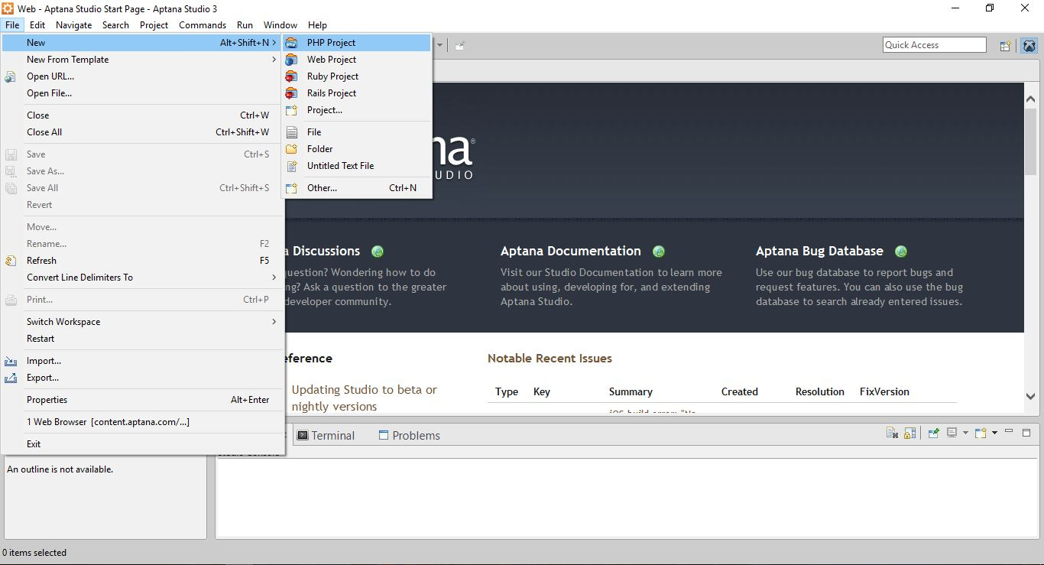
Instalacija Aptana studio IDE - vježba
1.
Notes:
1. Za vježbu ćemo napraviti jedan jednostavni projekt. Potrebno je pratiti upute. New → PHP Project

Slide 3
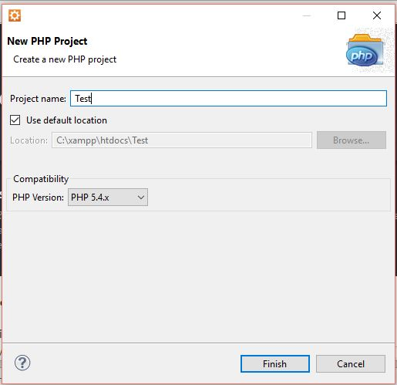
Instalacija Aptana studio IDE
2.
Notes:
2. Otvoriti će nam se sljedeći prozorčić koji je potrebno popuniti.

Slide 4
Instalacija Aptana studio IDE
3.
Notes:
3. Zatim ćemo napraviti novi dokument

Slide 5
Instalacija Aptana studio IDE
4.
Notes:
4. Povezati ćemo ga sa projektom koji smo maloprije kreirali.

Slide 6
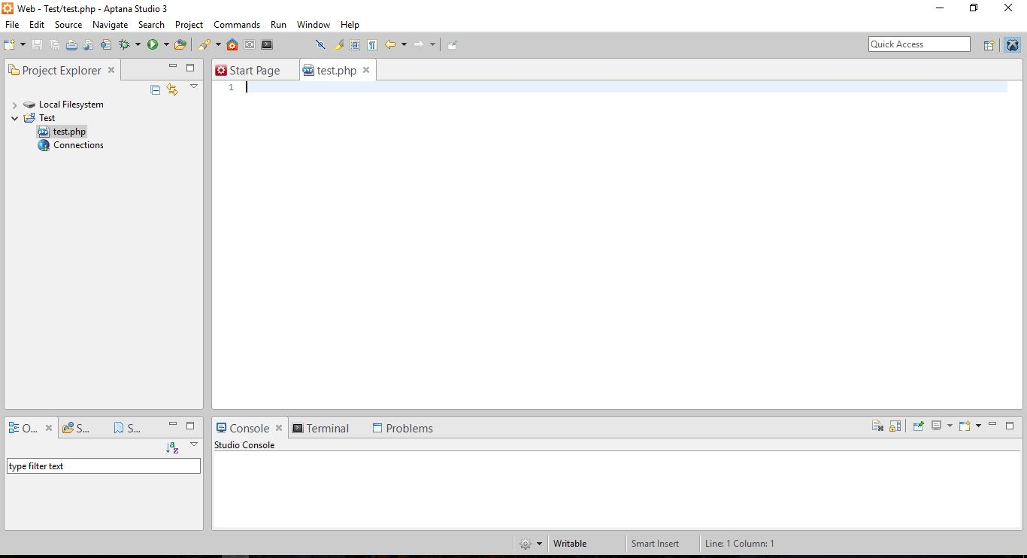
Instalacija Aptana studio IDE
5.
Notes:
5. Zatim se otvara prostor za upisivanje koda

Slide 7
Instalacija Aptana studio IDE
6.
Notes:
6. Upisati ćemo jednostavniji kod za potrebe primjera.

Slide 8
Instalacija Aptana studio IDE
7.

Slide 9
Instalacija Aptana studio IDE
8.
Notes:
8. Potrebno je ispuniti prikazana polja, a zatim kliknuti RUN.

Slide 10
Instalacija Aptana studio IDE
9.
Notes:
9. A ovako to izgleda u pregledniku!
Datotekama koje kreiramo pristupamo putem Internet preglednika na način da upišemo http://localhost/{ovdje ide putanja} ili s IP adresom http://127.0.0.1/{ovdje ide putanja}.

Slide 11
Hvala na pažnji !

